Slide 1
Avaliação dos Serviços de Nutrição para Mães e Crianças no Sul de Moçambique
Agosto de 2020

Slide 2
Colaboradores do Estudo
INS
IIP-JHU
Departamento de Nutrição (MISAU)
DPS- Inhambane (MISAU)
Care Moçambique
Care Canadá
Dra. Melissa Marx, Dra. Júlia Sambo Abchande,
Dra. Réka Maulide Cane, Dra. Emily Frost,
Dr. Diwakar Mohan, Dra. Bianca Jackson,
Dr. Paulino da Costa, Dr. Sérgio Mahumane,
Dr. Granélio Tamele, Dra. Marla Amaro,
Dra. Luísa Maringue, Dra. Jacyara

Slide 3
Contextualização (1/2)
A desnutrição infantil é um grande problema de saúde, contribuindo para quase metade das mortes de menores de cinco anos.
A desnutrição, especialmente nos primeiros dois anos de vida, está associada a um desenvolvimento cognitivo mais lento, redução das habilidades motoras, problemas de comportamento e aumento das taxas de morbidade e mortalidade.
Embora a saúde infantil tenha melhorado drasticamente nas últimas décadas, o progresso na desnutrição, especialmente na África Subsaariana, tem sido lento.

Slide 4
Contextualização (2/2)
Em Moçambique, cerca de meio milhão de crianças com idades entre 6 e 23 meses estão desnutridas, 43% das crianças menores de cinco anos sofrem de desnutrição crónica e 8% sofrem de desnutrição aguda desperdiçadas.
As causas subjacentes da desnutrição incluem:
A ingestão nutricional inadequada devido à má diversidade da dieta,
A baixa frequência de refeições,
As práticas inadequadas de amamentação, e,
Os altos níveis de doença e gravidez na adolescência.

Slide 5
Justificativa (1/2)
A CARE-Moçambique e a CARE-Canadá estão a implementar o projecto “Iniciativa de Nutrição para África Austral (SANI)”:
O SANI visa melhorar o estado nutricional de mulheres em idade reprodutiva e crianças menores de 5 anos e, finalmente, sua saúde geral;
Uma componente do SANI envolve e forma Voluntários Comunitários de Saúde (VCS) para dar aconselhamento nutricional a mulheres grávidas e a mulheres com crianças pequenas.
As sessões de aconselhamento nutricional estão focadas nos seguintes tópicos: nutrição, diversidade alimentar, aleitamento materno e práticas de alimentação complementar, etc. E são particularmente dirigidas a mulheres que vivem em agregados familiares chefiados por mulheres e em maior risco de desnutrição, com base na identificação ao nível da comunidade.

Slide 6
Justificativa (2/2)
Os Voluntários Comunitários de Saúde encaminham crianças gravemente desnutridas identificadas pelo monitoramento do crescimento durante as sessões de aconselhamento domiciliar às unidades sanitárias.
Em Moçambique, o programa SANI está a ser implementado em 2 distritos (Homoíne e Funhalouro) na província de Inhambane. Estes distritos estão em risco de insegurança alimentar, em parte devido à seca, riscos climáticos, falta de sementes melhoradas e tolerantes ao clima e reservas alimentares insuficientes.
Espera-se que o projeto SANI contribua para a melhoria da saúde de aproximadamente 37.392 beneficiários diretamente e 40.192 indiretamente nos distritos de Funhalouro e de Homoíne.

Slide 7
Objetivo Geral da Pesquisa
Avaliar o programa para servir de base para melhorias do programa CARE SANI e futuros programas de nutrição em Moçambique

Slide 8
Objetivos Específicos
Avaliar os pontos fortes de implementação do aconselhamento de mães, lactantes e crianças pequenas (MIYCN) realizado como parte do programa SANI da CARE;
Avaliar a qualidade do aconselhamento nutricional prestado pelos Voluntários Comunitários de Saúde (VCS) às famílias identificadas como estando em situação de alto risco de desnutrição;
Avaliar a prontidão e as capacidades das unidades sanitária para tratar adequadamente as crianças encaminhadas com desnutrição aguda.

Slide 9
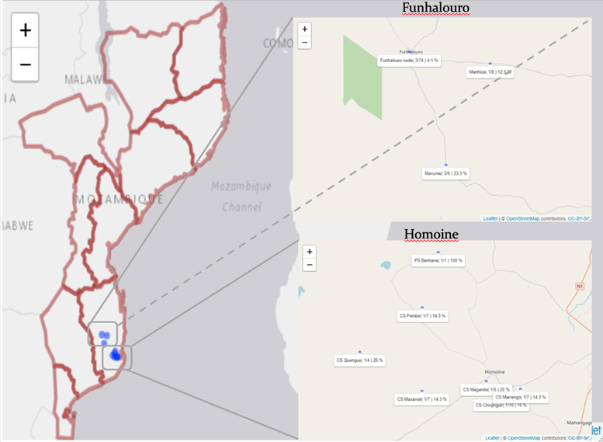
Métodos do Estudo(1/2)
Transversal (único momento), observacional, conduzido entre os dias 10 a 20 de Setembro de 2019 nos distritos de Funhalouro e Homoíne, na provincia de Inhambane.
Ferramentas/ Avaliações utilizadas (RADAR):
ISA - permite identificar pontos fortes e fracos em pontos de entrega de serviço;
QoC- analisam se os serviços prestados estão em conformidade com as melhores práticas recomendadas.
Participantes:
VCSs das aldeias/localidades todos os distritos abrangidos pelo programa SANI;
Beneficiárias de aconselhamento nutricional domiciliar (mulheres grávidas ou mães/cuidadores de crianças menores de 1 ano de idade);
Enfermeiros/as encarregados/as de USs designadas como locais de referência para o envio de crianças com desnutrição aguda grave;
Prestadores de serviços de nutrição das USs de referencia.
Cálculo do tamanho da amostra: 152 VCs (error 0.05, taxa de recusa 15%); 10 Uss (2-3prestadores).

Slide 10
Ferramentas de Avaliação
Ferramentas |  | Metodo | Participantes | Modulos
1 | Guiao de Entrevista VCS | Entrevista cara a cara | VCS | Treinamento, supervisão, disponibilidade de serviço, atividades de geração de demanda, suprimentos, conhecimento do tópico de aconselhamento
2 | Guiao de Observacao | Observacao cara a cara | Beneficiarios, VCs | Informações sobre o AF, tópicos de aconselhamento, monitoramento de crescimento
3 | Guiao de Entrevista do Beneficiario | Entrevista cara a cara | Beneficiarios | Conhecimento do tópico de aconselhamento, satisfação,
4 | Guia de Entrevista do Encarregado da US | Entrevista cara a cara | Encarregado da US | Treinamento, supervisão, disponibilidade de serviço, atividades de geração de demanda, medicamentos e equipamentos, políticas e infraestrutura
5 | Guiao de Entrevista do Prestador de saude | Entrevista cara a cara | Prestador de saude | Treinamento, supervisão

Slide 11
Métodos do Estudo (2/2)
Frequências e proporções em Stata;
Teste do qui quadrado, conforme apropriado;
Respostas categorizadas como corretas / não corretas;
Respostas corretas resumidas;
Estratificado por fatores demográficos;
Analise descritiva (R):
Geração de tabelas de frequência e gráficos de barra;
Para o processamento de dados foi feita uma combinação de variáveis para criação de indicadores;
Discussão de resultados e seleção de gráficos.

Slide 12
Aprovação Ética
O protocolo deste estudo foi aprovado pelo Comitê Institucional de Bioética da Saúde do Instituto Nacional de Saúde (CIBS-INS) (Ref. 084 / CIBS-INS / 2019) em 29 de agosto de 2019.
A participação de voluntários de saúde e beneficiários foi voluntária, tendo o consentimento informado sido obtido após a explicação dos objetivos e procedimentos do estudo.

Slide 13
Resultados

Slide 14
Características sóciodemográficas
Caracteristicas dos VCS | n | Mediana (25% - 75%)
Idade (anos) * 24 VCS nao sabiam a sua propia idade |  | 40.0 (34– 46)
Meses que levam trabalhando como VCS | 123 | 11 (9-17)
 | n | %
Estado Civil
Solteiro/a | 22 | 17,9
Casado/a/ Uniao de facto | 81 | 65,9
Divorciado/a | 6 | 4,9
Viuvo/a | 14 | 11,4
Nivel de escolaridade
Sem escolaridade | 23 | 18,7
Primaria | 88 | 71,5
Secundaria ou mais | 12 | 9,8
VCs que podem ler frases de alfabetização
Toda frase | 65 | 52,9
Algumas partes da frase | 25 | 20,3
Nenhuma parte da frase | 33 | 26,8
Districto
Funhalouro | 70 | 56,9
Homoine | 53 | 43,1
A amostra do estudo foi composta por 123 VCS do sexo feminino.
Os VCS tinham uma idade mediana de 40 anos e 11 meses trabalhando como VCS.
Cerca de 81% dos VCS receberam algum tipo de escolaridade formal e 53% foram capazes de ler a frase inteira usada como um proxy de teste de alfabetização.

Slide 15
Treinamento e Supervisão
Cerca de 86% dos VCS entrevistados relataram ter recebido treinamento em práticas de alimentação materna, infantil e infantil (MIYCF) nos últimos 12 meses.
Menos da metade dos VCS referiram que o seu treinamento mais recente incluía informações sobre o monitoramento do crescimento.
Os VCS afirmaram ter tido 3 supervisões nos últimos 6 meses e 72% receberam pelo menos uma supervisão nos últimos 3 meses.
Mais da metade dos VCS supervisionados nos últimos 6 meses relataram ter recebido uma supervisão de apoio (incluindo a observação de uma sessão de aconselhamento, dando feedback verbal ou verificação de relatório).

Slide 16
Equipamentos e consumíveis
VCS com equipamentos e consumiveis no dia do inquerito | n | %
Manual de Aconselhamento | 119 | 96,7
Fita de perimetro braquial (MUAC) | 109 | 88,6
Folhas de referenciamento em branco | 109 | 88,6
Folhas de rastreamento em branco para mulheres gravidas | 61 | 49,6
Folhas de rastreamento em branco para mulheres apos o parto (0-5 meses) | 67 | 54,5
Folhas de rastreamento em branco para mullheres apos o parto (6-12 meses) | 57 | 46,3
Caneta ou lapis | 107 | 87,0
VCSs com todos os equipamentos e consumiveis no dia do inquerito, excluindo as folhas de rastreamento em branco | 37 | 30,1
Quase todos os VCSs (97%) estavam com o manual de aconselhamento no dia do inquérito.
Cerca de 30% dos VCSs tinham todos os equipamentos e consumíveis esperados, que incluíam fitas de perímetro braquial, folhas de referenciamento em branco e uma caneta ou lápis.

Slide 17
Disponibilidade de Serviços
Disponibilidade de Servicos | Mediana (25% - 75%)
Beneficiarios atendidos por cada VCS | 5 (3– 7)
Beneficiarias gravidas atendidas por cada VCS | 1 (0 – 2)
Beneficiarias apos parto (0-5 meses) atendidas por cada VCS | 1 (0 – 2)
Beneficiarias apos parto (6-12 meses) atendidas por cada VCS | 2 (1 – 3)
Visitas ao domicilio feitas no ultimo mes por cada VCS para todo tipo de beneficiarios | 3 (2 – 5)
 | n | %
VCS com planilhas de acompanhamento de visitas preenchidas para todos os clientes vistos no mês anterior | 84 | 68,3
Geracao de demanda | Median (25% - 75%)
Grupos de apoio de pares liderados nos últimos 6 meses por cada VCS | 2 (0 – 5)
 | n | %
VCSs que se lembram de liderar pelo menos 1 grupo de apoio de pares nos últimos 6 meses | 74 | 60,2
CHVs que se lembram de liderar pelo menos 1 grupo de apoio ponto a ponto nos últimos 6 meses, que incluía informações sobre ...
Alimentacao de mulheres gravidas | 62 | 50,4
Aleitamento materno | 65 | 52,9
Diversidade da dieta | 47 | 38.2
CHVs com folhas de resumo preenchidas para atividades em grupo conduzidas nos últimos 6 meses | 37 | 30,1
Houve uma mediana de 5 beneficiários por cada VCS, com uma tendência geral de mais beneficiarias pós-parto do que beneficiarias grávidas.
No último mês antes do inquérito, os VCSs fizeram uma média de 3 visitas de aconselhamento domiciliar aos beneficiários.

Slide 18
Avaliação dos Conhecimentos do VCs
A maioria dos VCS tem bons conhecimentos sobre alimentação para gestantes, prevenção da diarreia, espaçamento e benefícios da gravidez.
N=123

Slide 19
Tópicos mais mencionados pelos Voluntários Comunitários durante o Aconselhamento a Mulheres Gravidas
Frequently mentioned topics
Less mentioned topics
Mensagens-Chave: as mensagens frequentemente mencionadas para o grupo das mulheres grávidas são mensagens sobre consulta pré-natal e alimentação. Os detalhes sobre como deve ser uma alimentação nutritiva e sobre o consumo de sal iodado não foram mencionados.

Slide 20
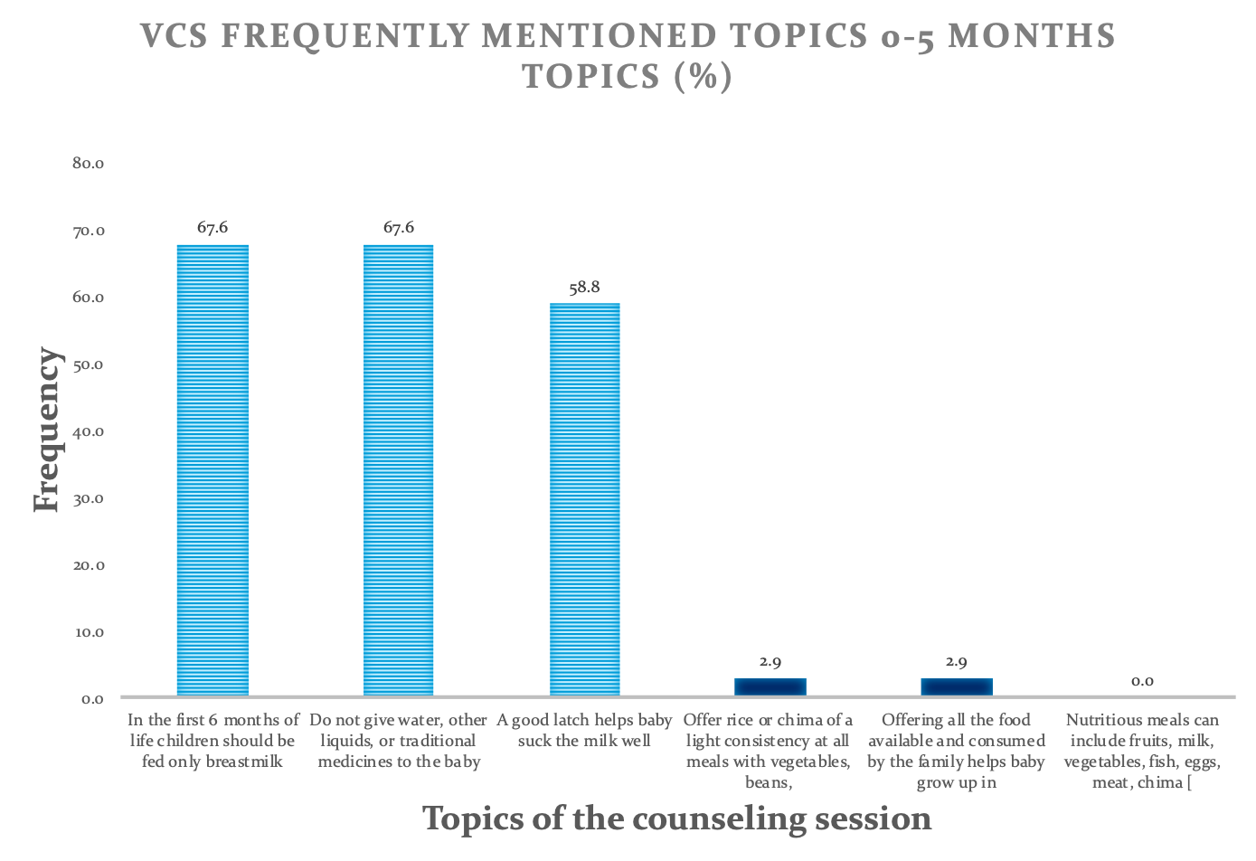
Tópicos mais mencionados pelos Voluntários Comunitários durante o Aconselhamento a Mulheres no Pós-parto (0-5 meses)
Frequently mentioned topics
Less mentioned topics
Mensagens-Chave:as mensagens frequentemente mencionadas para o grupo das mulheres no pós-parto 0-5 meses são sobre aleitamento materno exclusivo. Detalhes sobre como deve ser uma alimentação nutritiva não foram mencionados.

Slide 21
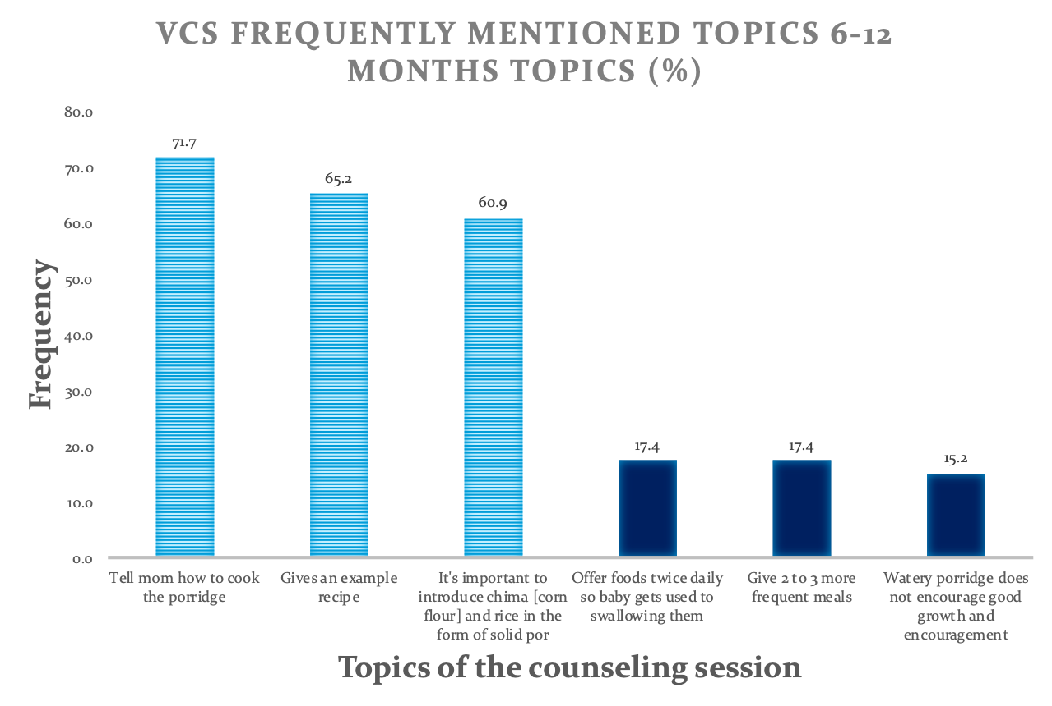
Tópicos mais mencionados pelos Voluntários Comunitários durante o Aconselhamento a Mulheres no Pós-parto (6-12 meses)
Frequently mentioned topics
Less mentioned topics
Mensagens-Chave: as mensagens frequentemente mencionadas para o grupo das mulheres no pós-parto 0-6 meses são sobre preparação das refeições para o bebé. Para este grupo todas as mensagens foram mencionadas. As menos mencionadas são sobre qualidade da papa e frequencia da alimentação.

Slide 22
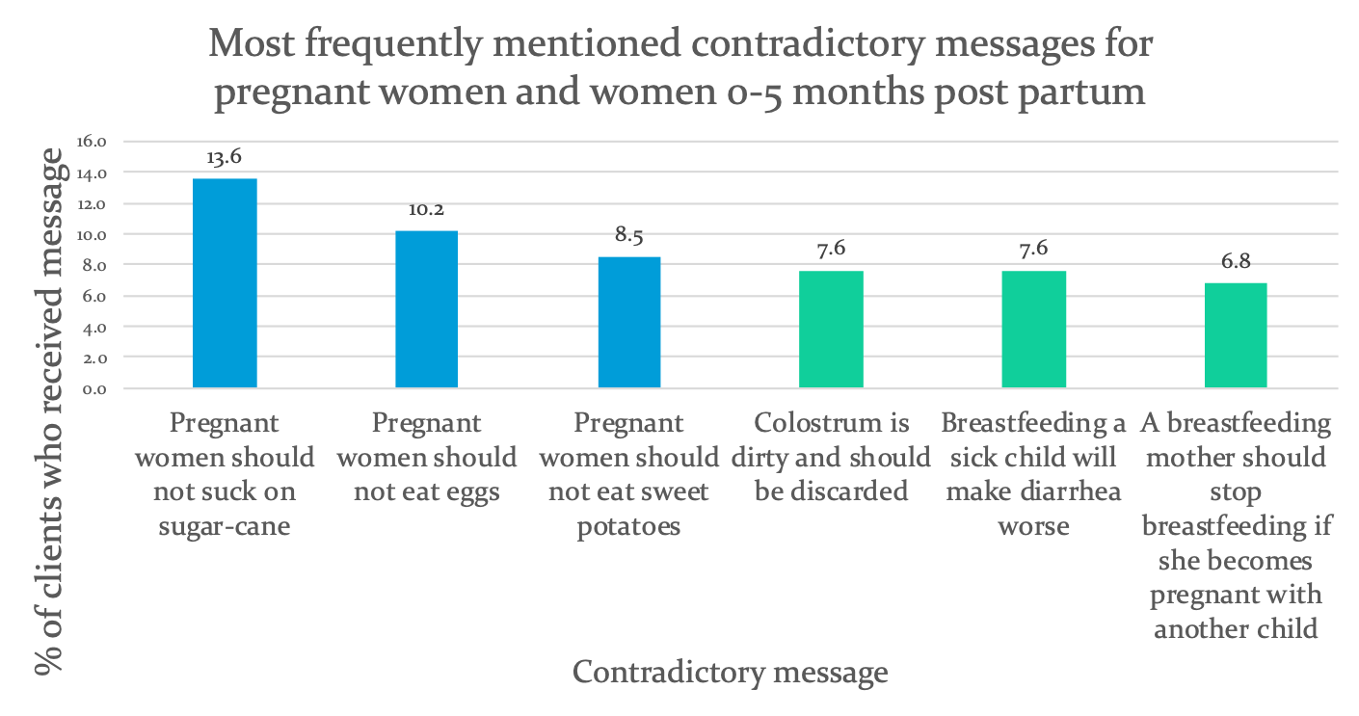
Mensagens contraditórias mencionadas pelos Voluntários Comunitários durante o Aconselhamento a Mulheres no Pós-parto (0-5 meses)
Message for pregnant women
Message for women 0-5 months post-partum
Mensagem-Chave: as mensagens contraditórias mais comumente mencionadas foram sobre a dieta de mulheres grávidas. Mensagens contraditórias sobre amamentação também foram mencionadas para mais de 6% dos clientes.

Slide 23
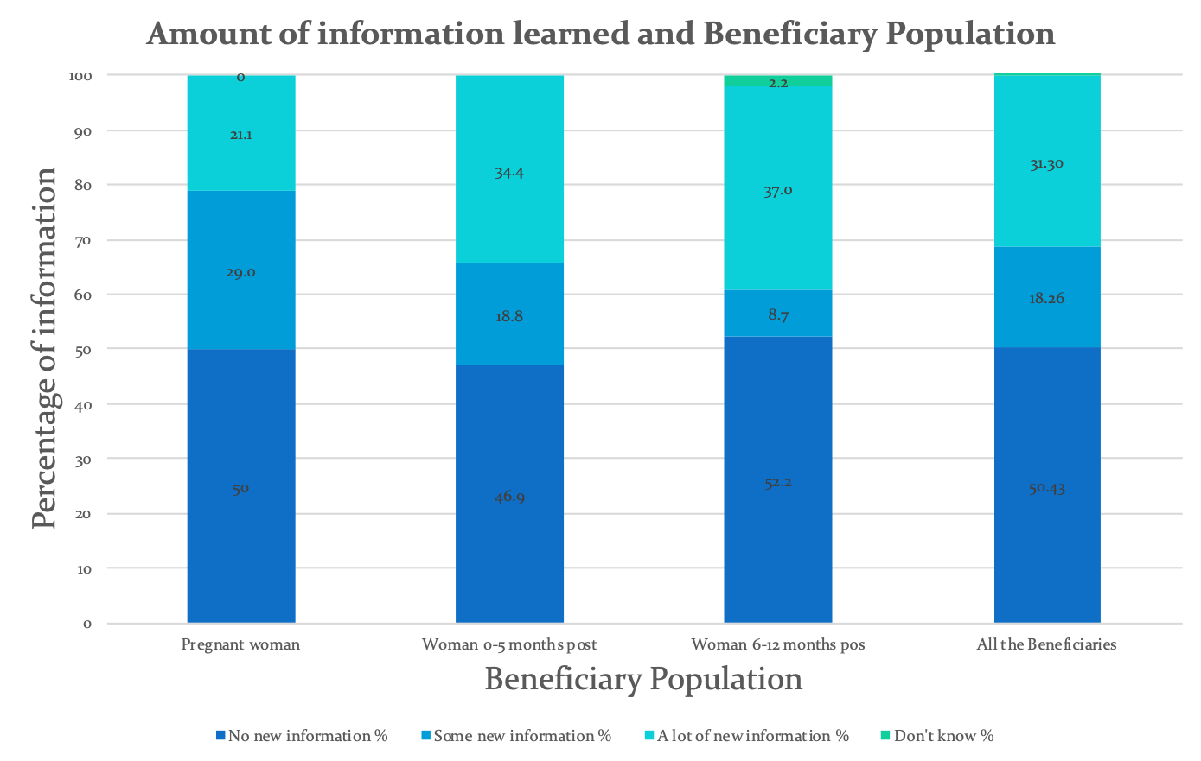
Informação Aprendida pelos Beneficiários
Mensagem-Chave: Não existe muita variação na quantidade de informação recebida ao longo dos 3 grupos, aproximadamente 50% da pop. De cada grupo mencionou não ter recebido informação nova durante a sessão de aconselhamento. O grupo das beneficiárias no pos-parto reportou maior percentagem de muita nova informação.

Slide 24
Associação entre o conhecimento correcto dos VCSs e os tópicos de nutrição maternal e infantil

Slide 25
Conhecimento correto por Alfabetização
N=108 | Alfabetizadas |  | Semi Alfabetizadas |  | Qui quadrado
Topico (N) | n | % | n | % | p
Servicos incluindo CPN | 11 | 37.9 | 21 | 26.6 | 0.25
Maneiras de prevenir diarreia | 26 | 89.7 | 68 | 86.1 | 0.62
Recorda corretamente o espaçamento ideal do nascimento | 23 | 79.3 | 73 | 92.4 | 0.06
Beneficios do planeamento familiar | 22 | 75.9 | 53 | 67.1 | 0.38
* Recorda corretamente sem listar respostas erradas ** Nenhuma associação estatisticamente significativa desses fatores com o nível de escolaridade ou a idade
Uma proporção semelhante de VCSs alfabetizados e analfabetos tem conhecimento correto sobre os serviços de CPN, diarreia e benefícios do planeamento familiar, e uma proporção um pouco maior de analfabetos em comparação com VCSs alfabetizados tinha conhecimento correto dos benefícios de espaçar a gravidez

Slide 26
Conhecimento correto por Supervisão no mês passado
N=108 | Teve supervisao no mes passado |  | Nao teve supervisao no mes passado |  | Qui quadrado
Topico(N) | n | % | n | % | p
Servicos incluindo CPN | 19 | 38.8 | 13 | 22.0 | 0.06
Maneiras de prevenir diarreia | 50 | 84.7 | 44 | 89.9 | 0.44
Recorda corretamente o espaçamento ideal do nascimento | 53 | 89.8 | 43 | 87.8 | 0.73
Beneficios do planeamento familiar | 37 | 75.5 | 38 | 64.4 | 0.21
*Recorda corretamente sem listar respostas erradas
Uma proporção um pouco, mas não estatisticamente significativamente maior, de CHVs que foram supervisionadas no mês passado têm conhecimento correto sobre diarréia e benefícios do planejamento familiar.
Uma proporção marginalmente estatisticamente significativamente mais alta daqueles supervisionados no mês passado tem conhecimento correto sobre os serviços do ANC do que aqueles não supervisionados

Slide 27
Achados-Chave sobre características e conhecimentos de VCSs
Características dos VCSs:
A maioria dos VCSs tem ensino fundamental ou médio e é analfabeta;
A maioria dos VCSs trabalha há menos de 2 anos, teve seu primeiro treinamento em nutrição materna e infantil há mais de um ano e foi supervisionada no mês passado.
Conhecimento dos VCSs:
Mais de 87% dos VCSs tinham conhecimento correto sobre a maioria dos tópicos explorados;
A maioria, mas menos de 70% dos VCSs possuía conhecimento correto sobre os benefícios da amamentação e planeamento familiar e sinais de uma boa pega;
Menos de um terço dos VCSs tinha conhecimento correto dos serviços do CPN, alimentos não bons para mulheres grávidas e benefícios do colostro.

Slide 28
Achados- Chave sobre a associação de fatores de VCSs e conhecimento correto
A proporção de VCS que fornecem conhecimento correto não diferiu pelo nível de alfabetização, exceto (marginalmente estatisticamente significante) que voluntários analfabetos identificaram corretamente os benefícios de espaçamento com mais frequência do que os VCS alfabetizados.
O conhecimento correto não diferiu por anos de trabalho como VCS.
Embora uma proporção ligeiramente maior de VCS supervisionadas no mês passado tenha conhecimento correto sobre a maioria dos fatores explorados, a diferença entre as supervisionadas e as não supervisionadas não foi estatisticamente significativa, exceto:
Os VCS supervisionavam os serviços identificados oferecidos no ANC (marginalmente estatisticamente significante) com mais frequência do que aqueles não supervisionados

Slide 29
Relação entre voluntários comunitários, técnicos de saúde e prontidão de resposta das unidades sanitárias

Slide 30
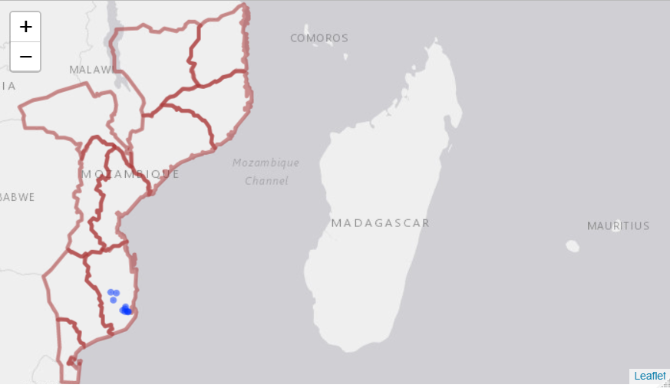
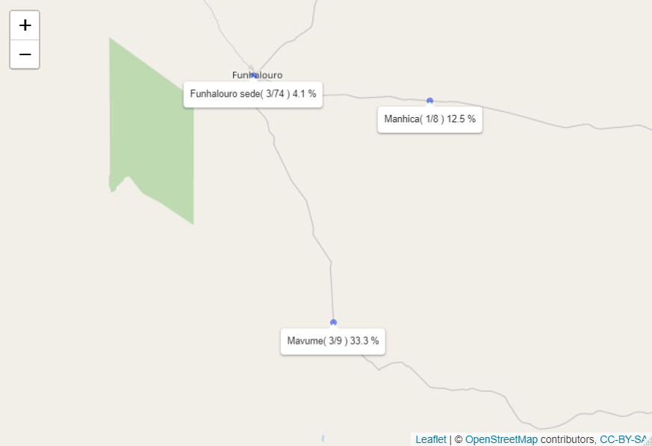
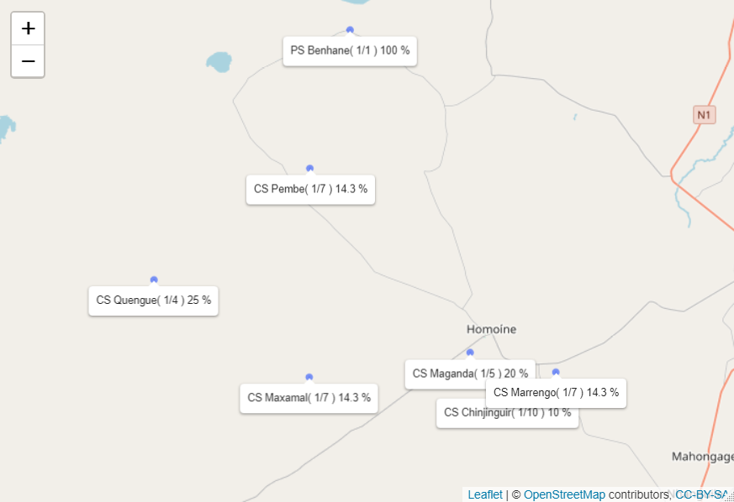
Funhalouro
Homoíne

Slide 31
Numero de tecnicos da area de nutrição por unidade sanitaria
FUNHALOURO | TECNICOS TOTAL | TECNICOS DE NUTRICAO | HOMOINE | TECNICOS TOTAL | TECNICOS DE NUTRICAO
FUNHALOURO SEDE | 74 | 4 | PS BENHANE | 1 | 1
MANHICA | 9 | 1 | CS DE PEMBE | 7 | 1
MAVUME | 9 | 3 | CS DE MAGANDA | 5 | 1
 |  |  | CS DE QUENGUE | 4 | 1
 |  |  | CS DE MAXAMA | 7 | 1
 |  |  | CS DE MARREGO | 7 | 1
 |  |  | CS DE CHINJINGUIR | 10 | 1

Slide 32
Serviços e suprimentos disponíveis a nível das Unidades sanitárias
Suprimentos: Balanças (100%); Fita de PB (100%)
Serviços: 9 US com Tratamento da Desnutrição em Ambulatório (TDA);
8 US com Tratamento da Desnutrição no Internamento (TDI)
61 Crianças com desnutrição foram tratadas nos últimos 6 meses, sendo 32 de Homoine e 29 de Funhalouro
Notes:
Mavume, Pembe, Marrengo disseram nao ter multicartao. CARE nao distribui os mmulticartaos.
Tem multicartao: Chijinguir, Maxamal, Guengue, Funhalouro sede, Manhiça, Banhane
Elegiveis: Funhalouro sede

Slide 33
Disponibilidade de suprimentos/medicamentos
Distrito | US | ATPU | Amox | Albend | Vit. A | SRO | Zinco
% de US com suprimentos | ------- | 10% | 80% | 60% | 60% | 80% | 70%
HOMOINE | Pembe | SIM | SIM | NÃO | SIM | SIM | SIM
 | Maxamal | NÃO | SIM | NÃO | SIM | SIM | NÃO
 | Benhane | NÃO | SIM | SIM | SIM | SIM | SIM
 | Chijinguir | NÃO | SIM | SIM | SIM | SIM | SIM
 | Marrengo | NÃO | NÃO | NÃO | NÃO | NÃO | NÃO
 | Maganda | NÃO | SIM | SIM | SIM | SIM | SIM
 | Guengue | NÃO | NÃO | NÃO | NÃO | NÃO | NÃO
FUNHALOURO | F. Sede | NÃO | SIM | SIM | NÃO | SIM | SIM
 | Mavume | NÃO | SIM | SIM | SIM | SIM | SIM
 | Manhiça | NÃO | SIM | SIM | NÃO | SIM | SIM

Slide 34
Crianças referidas pelos VCSs às USs nos últimos 6 meses
Distrito | US | Nº Crianças referidas
HOMOINE | Pembe | 3
 | Maxamal | 0
 | Benhane | 0
 | Chijinguir | 0
 | Marrengo | 0
 | Maganda | 0
 | Guengue | 0
FUNHALOURO | F. Sede | 7
 | Mavume | 2
 | Manhiça | 1
TOTAL |  | 13
13 crianças menores de cinco anos foram referidas pelos Voluntários Comunitários de Saúde para US (serviços de nutrição) nos últimos 6 meses.
Notes:
4 US de Homoine não deram resposta

Slide 35
Crianças avaliadas e diagnosticadas com desnutrição aguda pelos VCSs no dia da entrevista
Foram avaliadas 15 crianças pelos VCSs no dia da entrevista, das quais:
03 tiveram PB vermelho/Edema,
01 tevePB amarelo;
11 tiveram PB verde e sem edemas.
Somente 1 Criança com desnutrição (PB amarelo) foi referida a US pelo VCS no dia da entrevista

Slide 36
Achados-chaves sobre a relação dos VCs, técnicos de saúde e prontidão de resposta
Todas Unidades sanitárias dispõem de material antropométrico (balanças e fitas métricas);
O maior numero de unidades sanitárias tiveram falta de suplementos nutricionais no dia da entrevista;
O Distrito de Homoíne apresentou poucos casos de desnutrição referidas às USs nos últimos 6 meses, comparativamente com Funhalouro, sendo 3 e 10 casos, respetivamente;
Houve um fraco referenciamento de casos de desnutrição diagnosticados no dia da entrevista, pois, das 4 crianças diagnosticadas com desnutrição, apenas 1 foi referida à US.

Slide 37
Conclusões (1/3)
Embora a maioria dos Voluntários em Saúde Comunitária possua baixa escolaridade e alfabetização, a maioria é capaz de recordar a maioria das mensagens principais da nutrição materna e infantil;
Apenas a duração ideal correta do espaçamento de nascimentos foi relatada com menos frequência corretamente por VCSs analfabetos, sugerindo que o treinamento e os materiais podem ser bem adaptados aos seus níveis de alfabetização/ educação;
Espaçamento é um conceito simples de aprender;
Baixa alfabetização / educação é uma boa opção para os beneficiários (> confiança);
Os tópicos em que os VCS foram mais fracos foram os serviços do CPN, alimentos não bons para mulheres grávidas e benefícios do colostro;
As concepções errôneas sobre os alimentos a não comer foram uma grande parte do programa e podem ter sido incluídas na categoria “outro” das respostas a essa pergunta que ainda não foram recodificadas.

Slide 38
Conclusões (2/3)
As VCS supervisionadas no mês passado recordaram os serviços da CPN com uma frequência um pouco maior do que as VCSs não supervisionadas, mas todas tinham alta frequência de conhecimento correto sobre a maioria dos tópicos.
A maioria dos outros VCSs foi supervisionada nos três meses anteriores, portanto, a supervisão parece benéfica, mesmo que fosse um pouco mais de um mês antes.

Slide 39
Conclusoes (3/3)
A pesar da existência de material antropométrico (balanças e altímetros), a insuficiência de pessoal técnico da área de nutrição, pode implicar no fraco rastreio e seguimento adequado de casos de desnutrição, assim na disseminação das medidas preventivas;
A falta ou a insuficiência de suplementos nutricional a nível das unidades sanitárias pode contribuir na redução da taxa de cura durante o tratamento de desnutrição;
A fraca referencia de casos de desnutrição às unidades sanitárias pode influenciar na redução de seguimento de seguimento e tratamento hospital de casos de desnutrição.

Slide 40
Limitações e Forças
Limitações:
Longa distância de um CHV para outro
CHV nem sempre encontrado no site
Ferramenta muito específica para o programa (em vez de mais geral)
Não indica adequação ou eficácia do programa, apenas força do programa conforme projetado / entregue
Foi difícil pré-codificar todas as respostas possíveis; foram dadas tantas outras respostas, difíceis de analisar
Discrepância de alguns dados (pessoal de saúde, multicartão, US e Serviços prestados);
Tamanho de amostra foi pequena.
Forças:
Uma das únicas avaliações de um programa de aconselhamento nutricional
Adaptado especificamente ao programa

Slide 41
Recomendações(1/2)
A alfabetização não é um critério obrigatório para a seleção de VCS;
Deve-se fortalecer o suporte técnico dos voluntários, fornecendo treinamento profissional nos seguintes tópicos: serviços do CPN, alimentos não bons para mulheres grávidas e benefícios do colostro;
A supervisão dos VCS deve ser feita mensalmente no terreno, auxiliando as sessões de aconselhamento.

Slide 42
Recomendações(2/2)
Reforço de técnicos de nutrição a nível das unidades sanitárias;
Assegurar a requisição e fornecimento regular dos suplementos nutricionais a nível das US;
Intensificar o rastreio e referencia de crianças desnutridas e sua retro informação (entre VCS e US).

